Slide 1

IBM MQ
Demo on Container

Slide 2




Despliegue de MQ on Container
Requisitos de despliegue
OCP
Cloud Pack for integration
Operador MQ
Storage Account
OCS
Storage Account azure

Slide 3
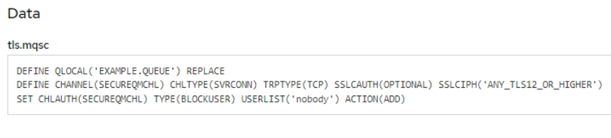
Creación de Objetos, Canal, Queues
Disponibilidad de uso de comandos mqsc mediante ConfigMaps asociados al Queue Manager

Slide 4
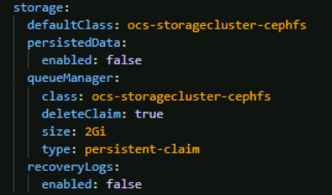
Manejo de Persistencia de mensajes
Se define a nivel de dos componentes
Queue Manager
Queue
Nota: si las configuraciones se realizan en la consola no seran persistentes en caso de reinicio del pod.

Slide 5
Escalabilidad
Single Instance
Native HA ( 1 replica Active – 2 replicas Standby)
Multi-Instance ( 1 replica Active – 1 replica Standby)

Slide 6
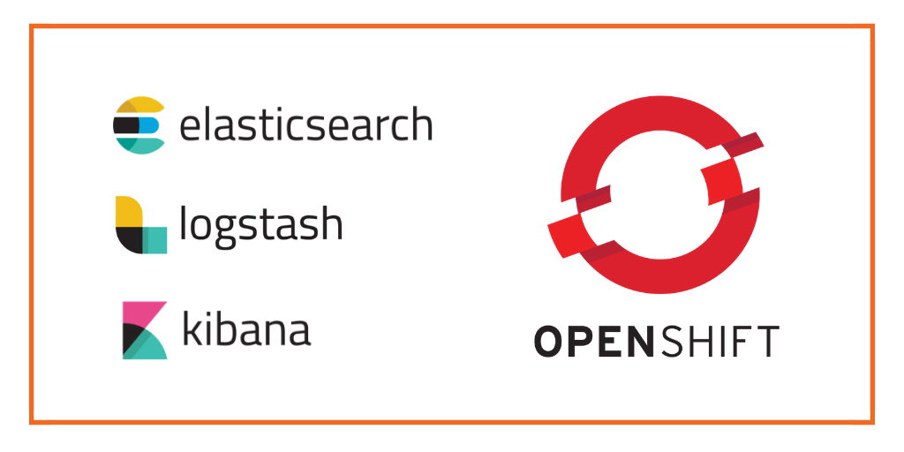
Administración de Logs MQ

Slide 7

Storage
Requisitos
Contar con persistent-claim
Dependiendo del tipo de disponibilidad
SingleInstance / NativeHA (RWO, RWX)
Multi-Instance (RWX)

